Slide 1
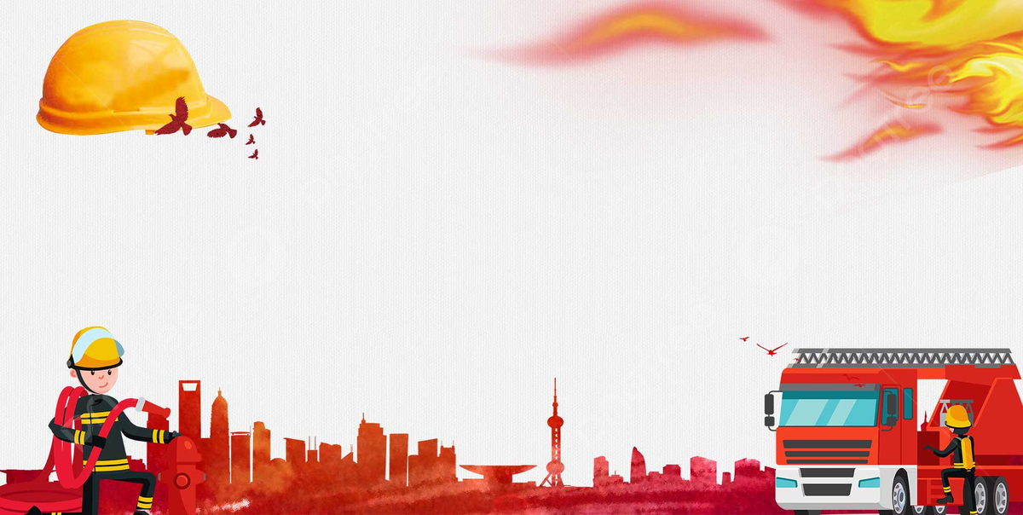
UBND QUẬN LONG BIÊN
TRƯỜNG MẦM NON NGUYỆT QUẾ
Lĩnh vực: Giáo dục tình cảm – kĩ năng xã hội
Chủ đề: Gia đình thân yêu của bé
Tên bài: Dạy trẻ kỹ năng thoát hiểm
khi xảy ra hoả hoạn
Lứa tuổi: Lớp mẫu giáo 5 - 6 tuổi
Thời gian: 30 - 35 phút
Giáo viên: Nguyễn Hải Yến

Slide 2

HOẠT ĐỘNG 1: GÂY HỨNG THÚ, ỔN ĐỊNH TỔ CHỨC
TRÒ CHƠI: RỒNG RẮN LÊN MÂY

Slide 3
HOẠT ĐỘNG 2: DẠY TRẺ KỸ NĂNG THOÁT HIỂM KHI XẢY RA HOẢ HOẠN

Slide 4
NGUYÊN NHÂN GÂY RA
HOẢ HOẠN

Slide 5
CÁCH PHÒNG CHỐNG
HOẢ HOẠN

Slide 6
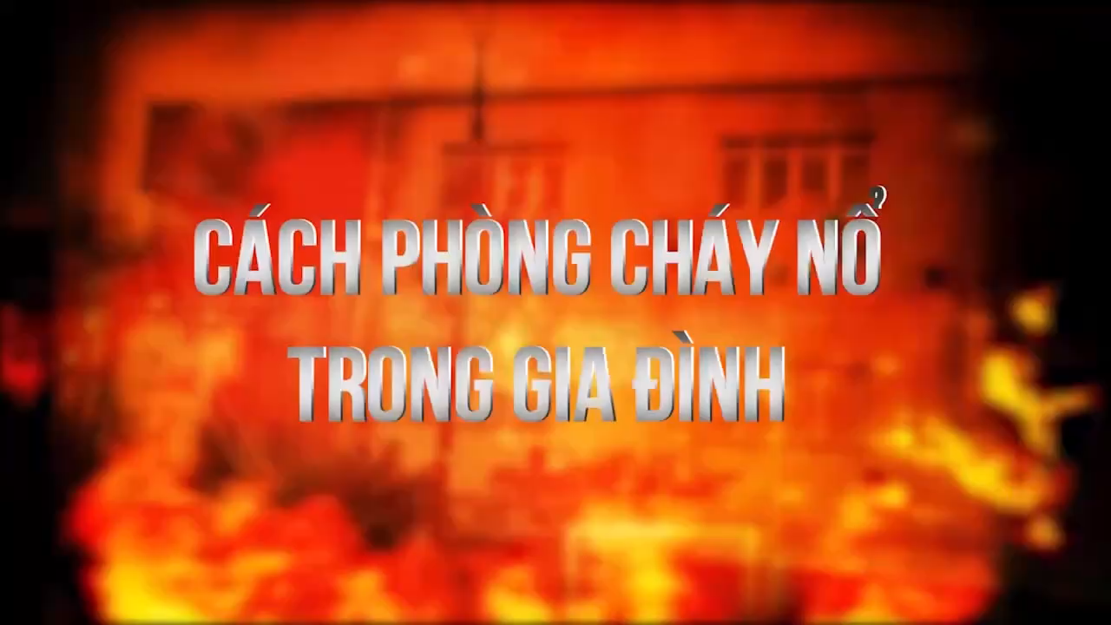


Slide 7
KỸ NĂNG
KHI XẢY RA HOẢ HOẠN

Slide 8
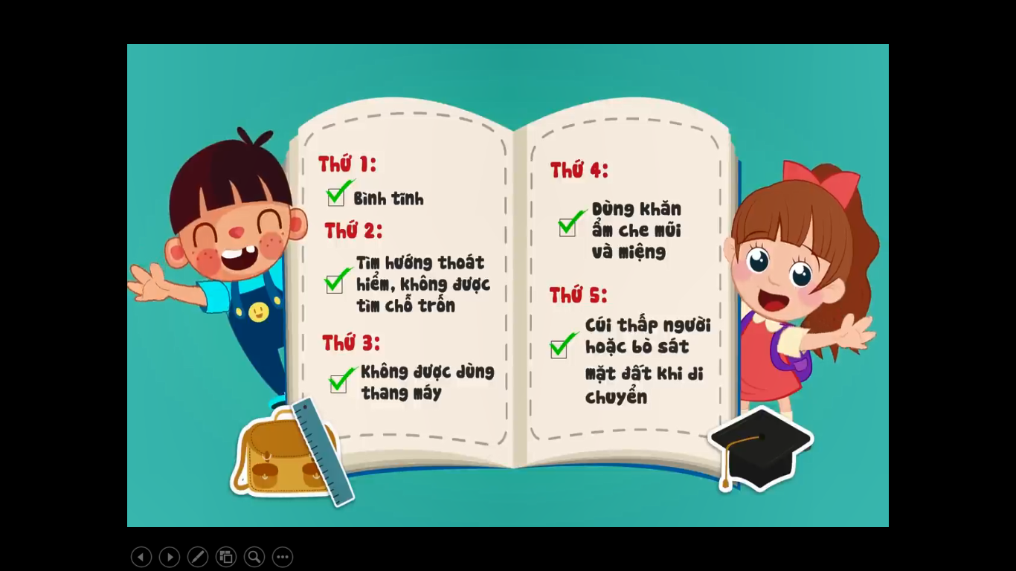

Slide 9
KĨ NĂNG XỬ LÝ TÌNH HUỐNG
KHI BỊ LỬA BÉN VÀO NGƯỜI

Slide 10
HOẠT ĐỘNG 3: TRÒ CHƠI CỦNG CỐ

Slide 11
TRÒ CHƠI 1: THỬ TÀI CỦA BÉ

Slide 12


TRÒ CHƠI 2: BÉ CÙNG TRẢI NGHIỆM

Slide 13
XIN CHÀO VÀ HẸN GẶP LẠI

